Slide 3
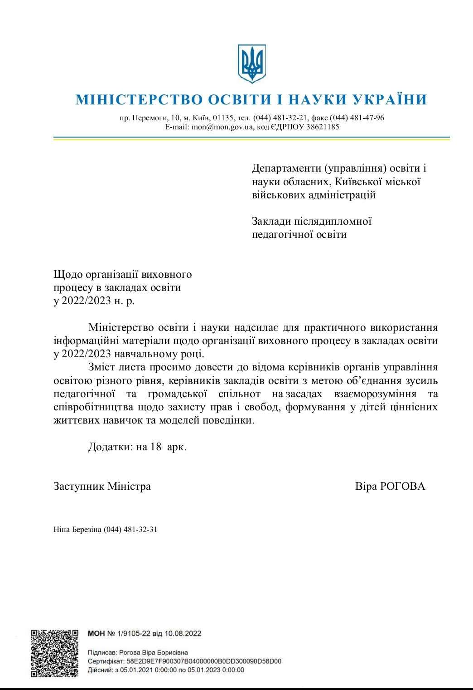
Визначено напрямки виховної роботи
та надано посилання на інформаційні матеріали
й онлайн-ресурси
для організації виховної роботи:
Права дитини
Національно-патріотичне виховання
Протидія булінгу
Запобігання домашньому насильству
Запобігання та протидія торгівлі людьми
Профілактика шкідливих звичок та девіантної поведінки
Сімейне виховання
Психологічна підтримка учасників освітнього процесу під час війни

